Slide 1
Project Progression 2
Object detection & basic tracking

Slide 2
現在目標?
無人機連接影像
----------complete
物體辨識優化
----------not totally complete
方向追蹤試做
----------complete
實際飛行測試
----------not complete

Slide 3
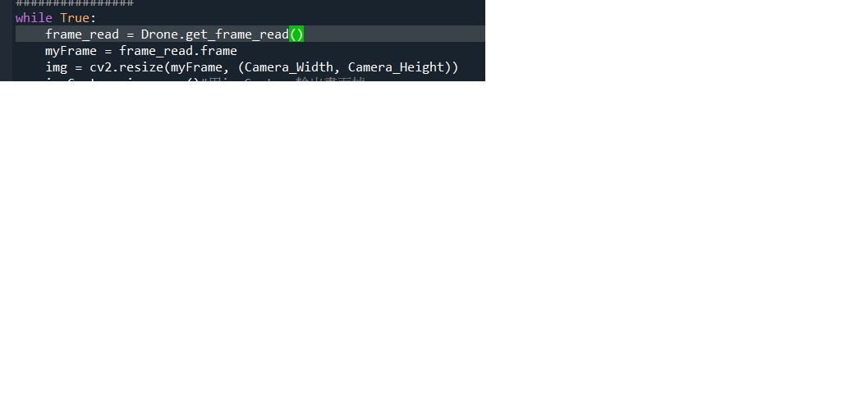
無人機連接影像
相較原本videocapture()方法 這次較統一的使用tello自己的讀取影像方法。
需先從無人機獲取影像，再把此影像單獨做後續處理。否則會出錯。

Slide 4
物體辨識優化 -------須達成兩點
1.30M以內距離辨識能力(能調整的辨識大小?)
2.鎖定被辨識物能長達3分鐘以上

Slide 5
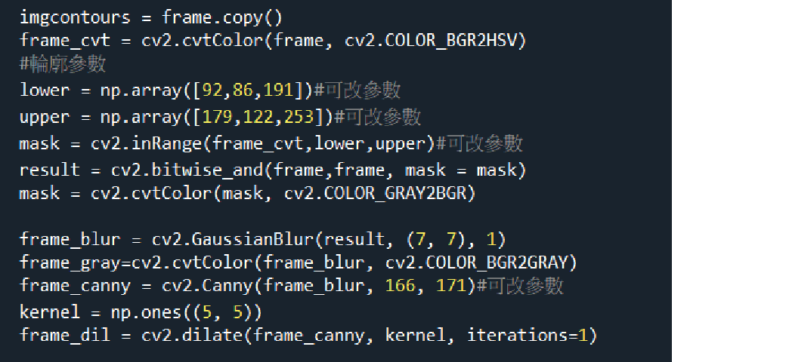

影像邊緣偵測
將鏡頭圖片從RGB轉成HSV(色彩輪廓圖)
調整HSV上下限
根據上下限啟動圖像遮罩

Slide 6
影像邊緣偵測(續)
用高斯模糊減少圖像雜訊以及降低細節層次
把模糊過的RGB圖片轉灰階
把轉成的灰階圖強調出影像邊緣
將偵測出的邊緣膨脹，以方便描線，kernel參數為二維陣列影像及迭代次數

Slide 7
方向追蹤 -------須達成2點
1.被辨識物須對方向有反應，越敏感越好。
2.盡量讓被辨識物在畫面只出現一個，而非多個被辨識物，造成方向判定多重化。

Slide 8
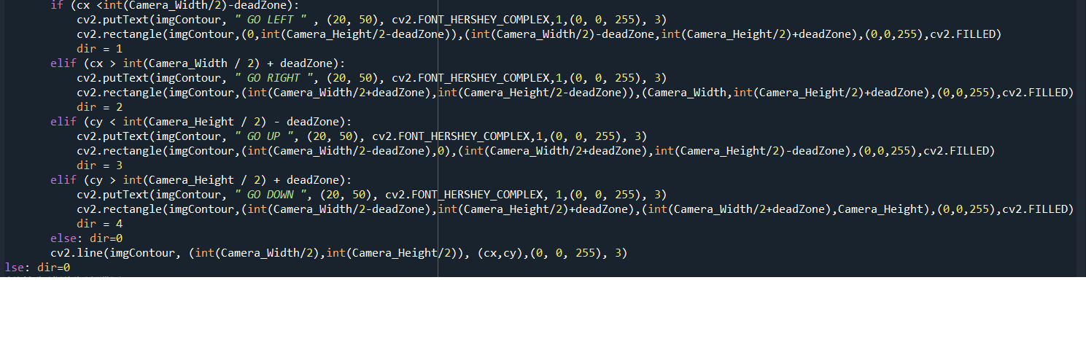
方向追蹤試做
透過自訂deadzone也就是限制區域，可控管超出鏡頭範圍，以及全域變數dir 可知道哪個方向超出範圍，並在鏡頭指示無人機往哪邊飛，以便導入之後的自動操控副程式。

Slide 9
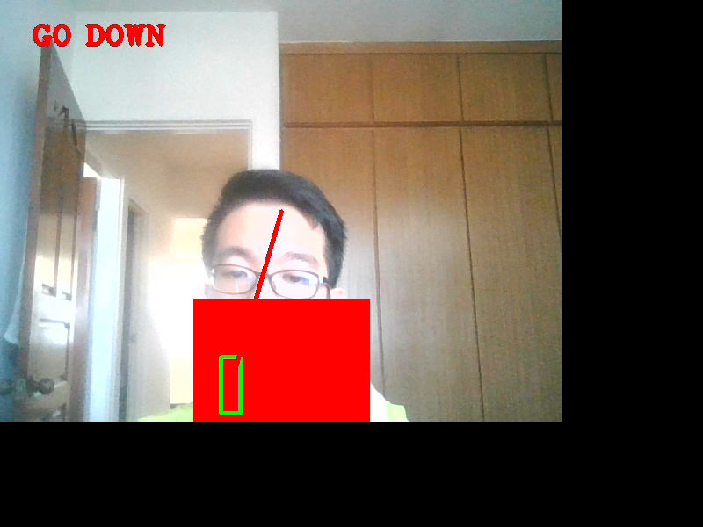
方向追蹤影片

Slide 10
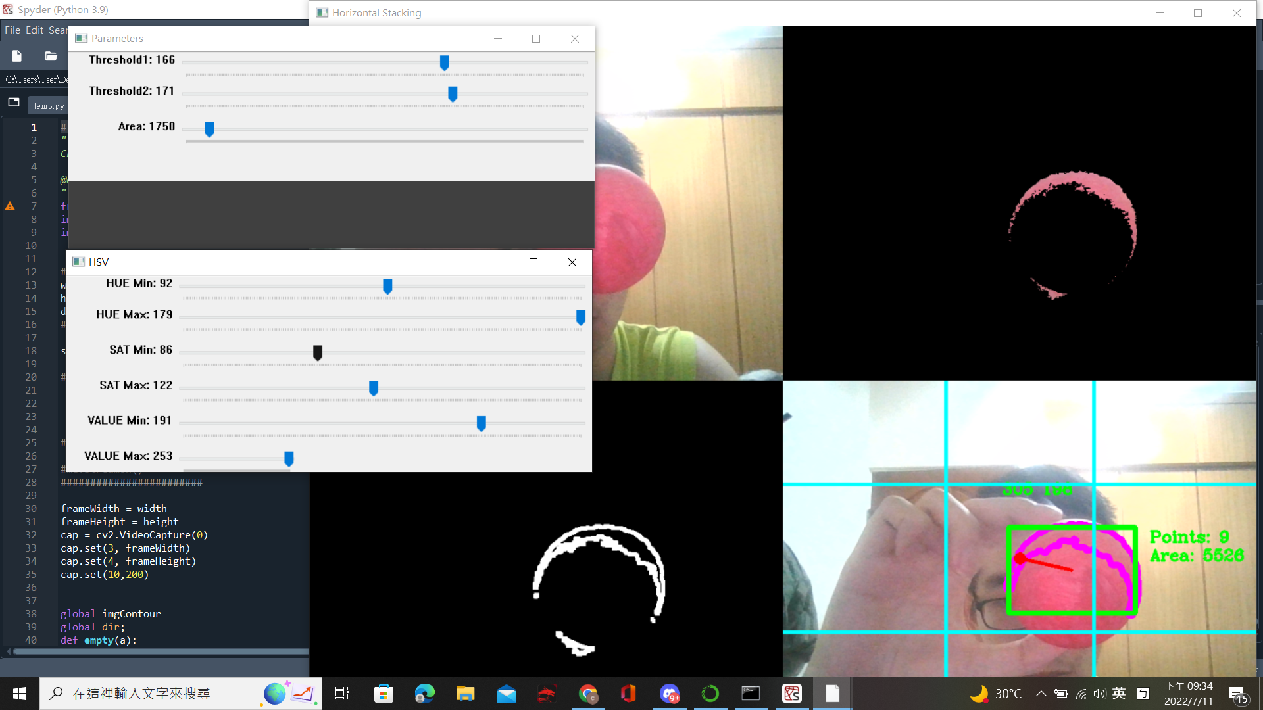
此種類型的偵測對RGB三原色反應明顯，對白色球體則沒有反應。因此我將白球部分塗色來測試
通過參考網上程式碼參數，可建構出特定物體的輪廓追蹤，將參數導入即成功。

Slide 11
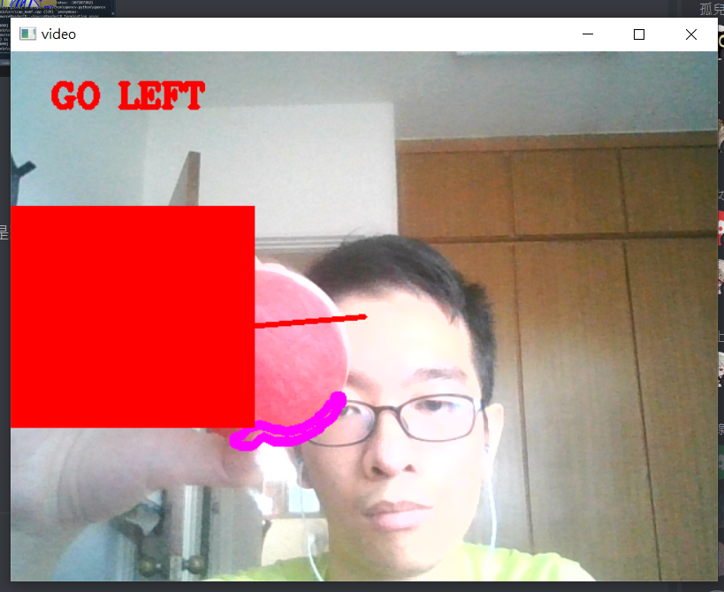
結論
在筆電鏡頭上取得成功，等追蹤測試優化完成後即可告一段落。
部分輪廓仍然不明顯，但此輪廓線為獨一無二可避免之前程式辨認其他東西為球體的情況。也達成前述所需優化的重點
透過此種做法，可將之後任何的球體做成獨一無二的被辨識物，只須對參數修改即可

